Slide 1
Lưu trữ và phân tích dữ liệu trò chơi điện tử Nhóm 1
Giảng viên: Trần Việt Trung

Slide 2
Mục lục
01
02
03
Giới thiệu chung
Các trải nghiệm
Kết luận và đánh giá

Slide 3
01
Giới thiệu chung

Slide 4
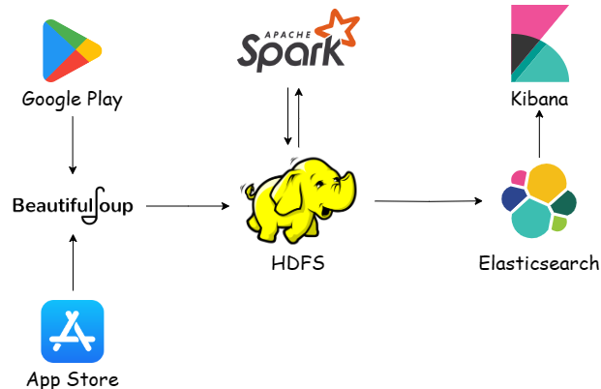
Tổng quan hệ thống

Slide 5
02
Các trải nghiệm

Slide 6
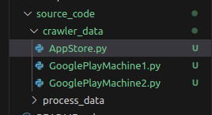
2.1 Thu thập dữ liệu
Tận dụng cấu trúc phân tán để thu thập dữ liệu
Ba file crawler dữ liệu được chia đều cho ba máy

Slide 7
2.1 Thu thập dữ liệu
400
800
Sử dụng lập trình đa luồng
AppStore
GooglePlay
Dữ liệu thu thập thô, định dạng HTML
Dung lượng mỗi file từ 1 – 3 MB

Slide 8
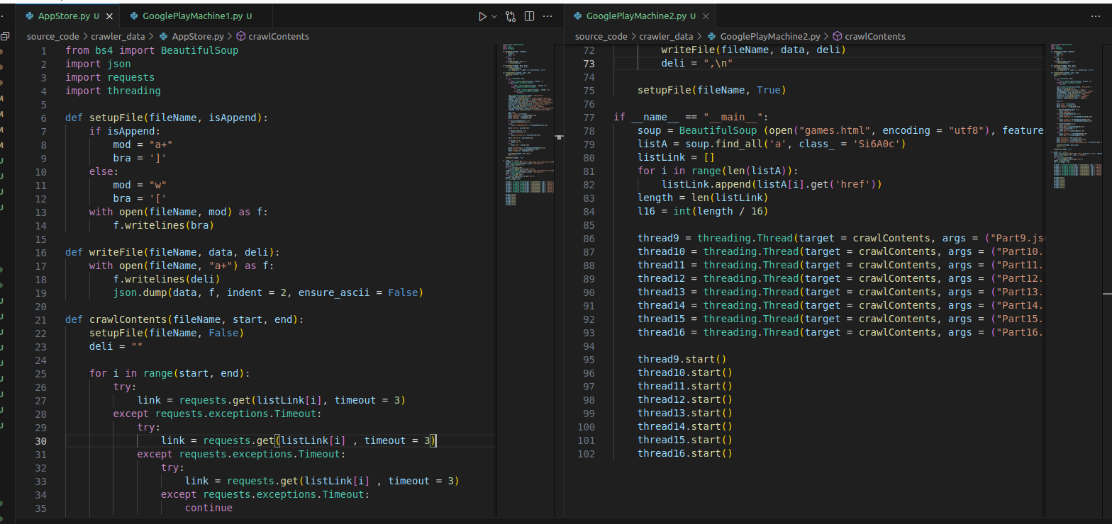
Thu thập dữ liệu sử dụng đa luồng

Slide 9
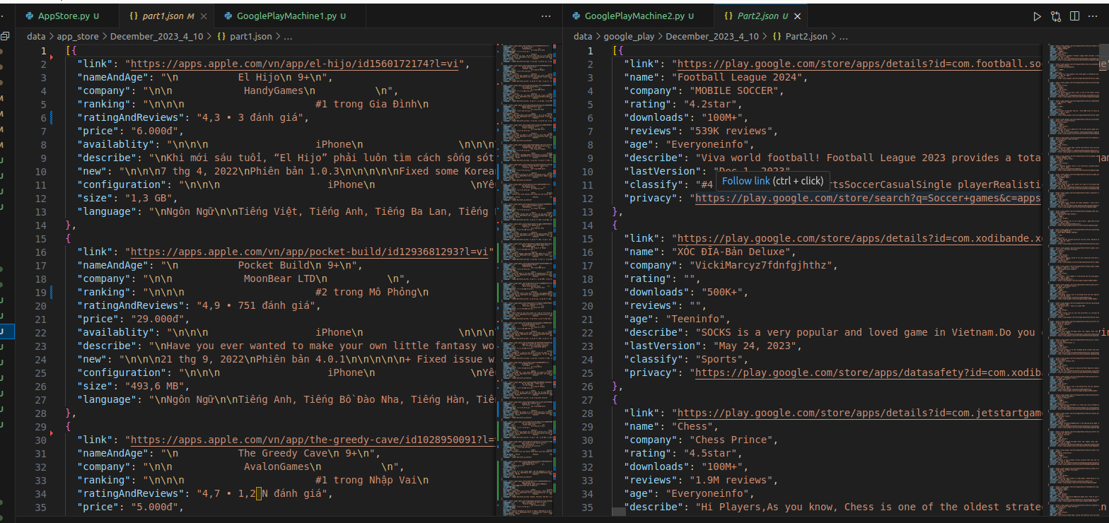
Kết quả thu thập dữ liệu

Slide 10
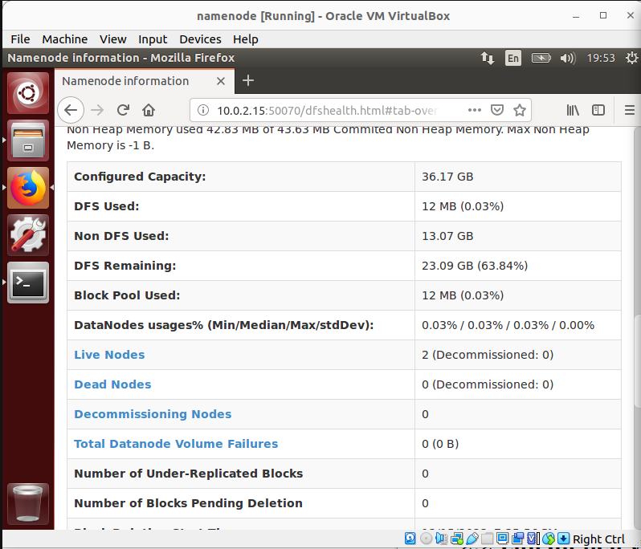
2.2 Lưu trữ dữ liệu vào Hadoop
Có 2 Live Node và 0 Dead Node
=> Dữ liệu đã được lưu phân tán trên 2 máy Datanode1 và Datanode 2 thành công

Slide 11
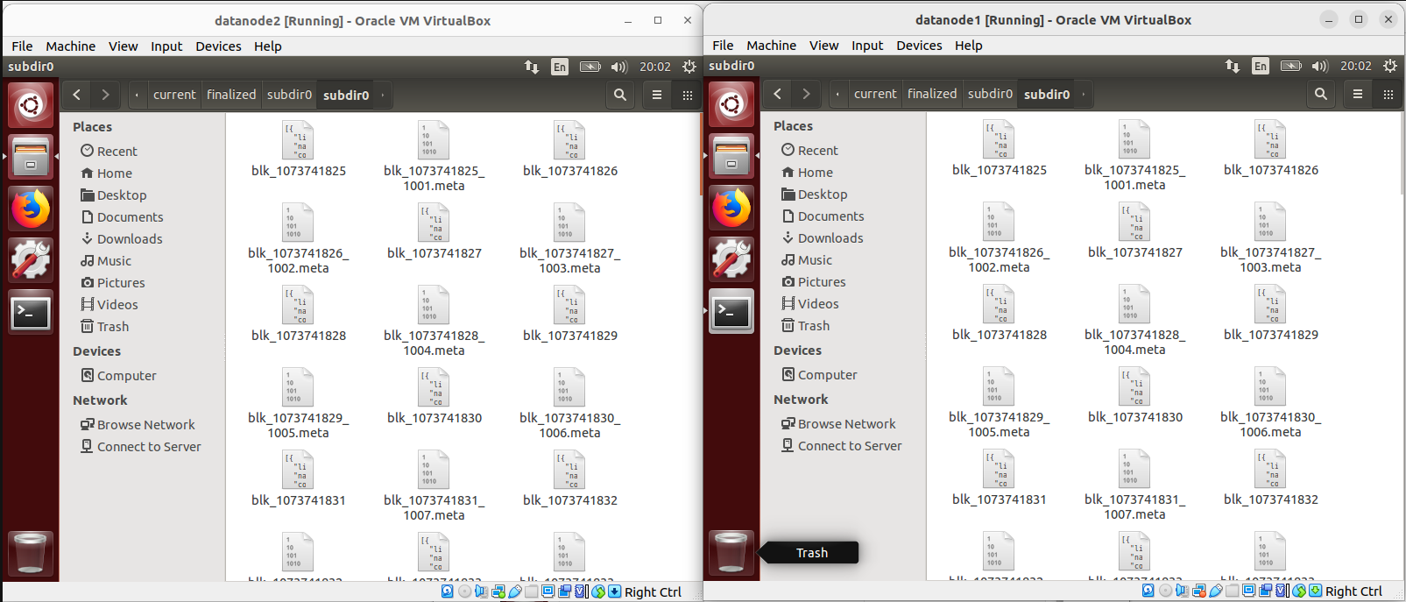
Nhân bản dữ liệu để chống chịu lỗi

Slide 12
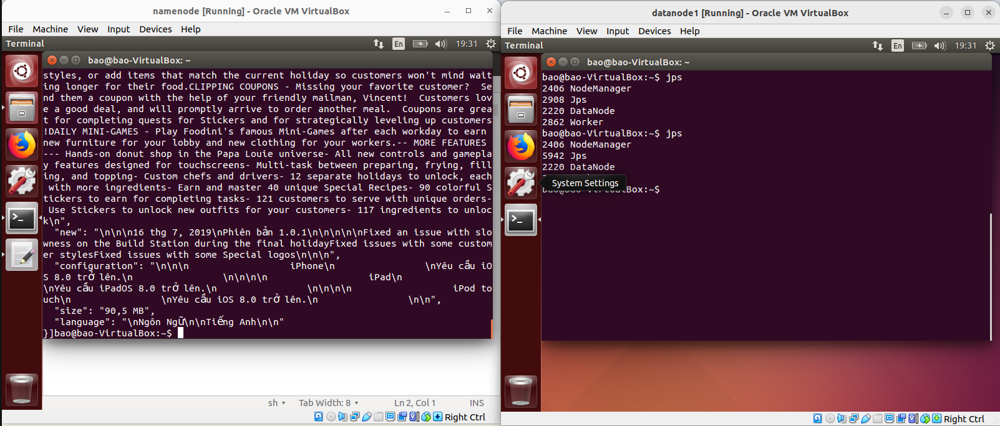
Kiểm tra tính chống chịu lỗi 1
Kết quả khi shutdown datanode 2

Slide 13
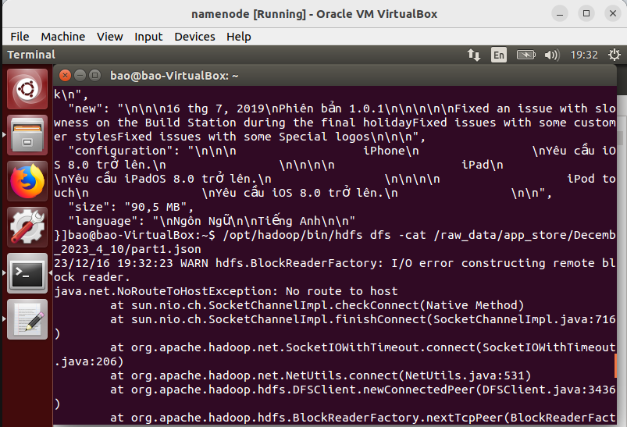
Kiểm tra tính chống chịu lỗi 2
Kết quả khi shutdown cả 2 datanode

Slide 14
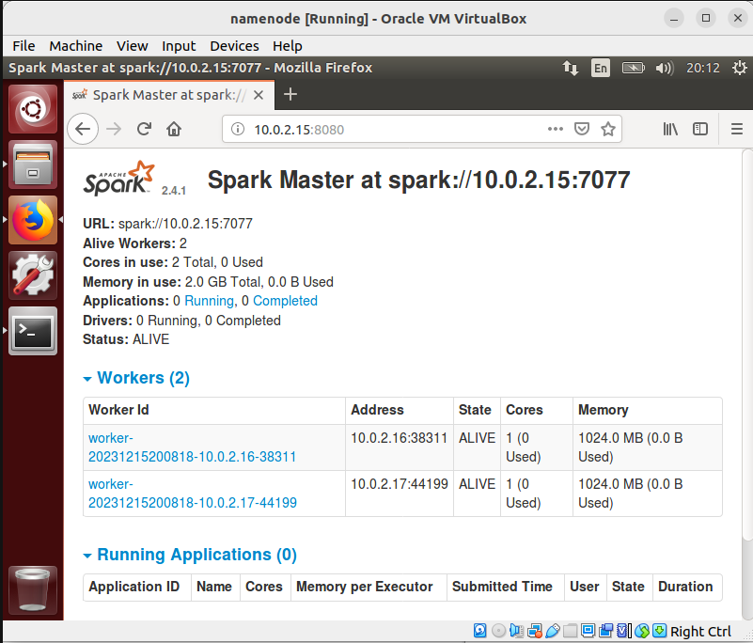
2.3 Xử lý dữ liệu bằng Spark
Khởi động Spark cluster

Slide 15
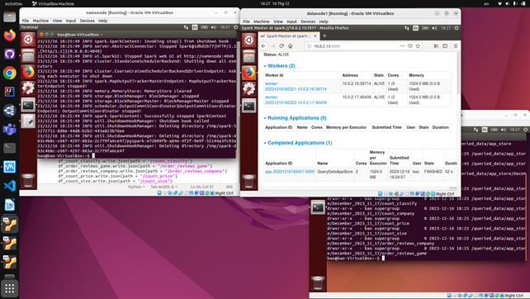
Lọc, truy vấn dữ liệu bằng Pyspark
Xử lý dữ liệu App Store trong 1 tuần

Slide 16
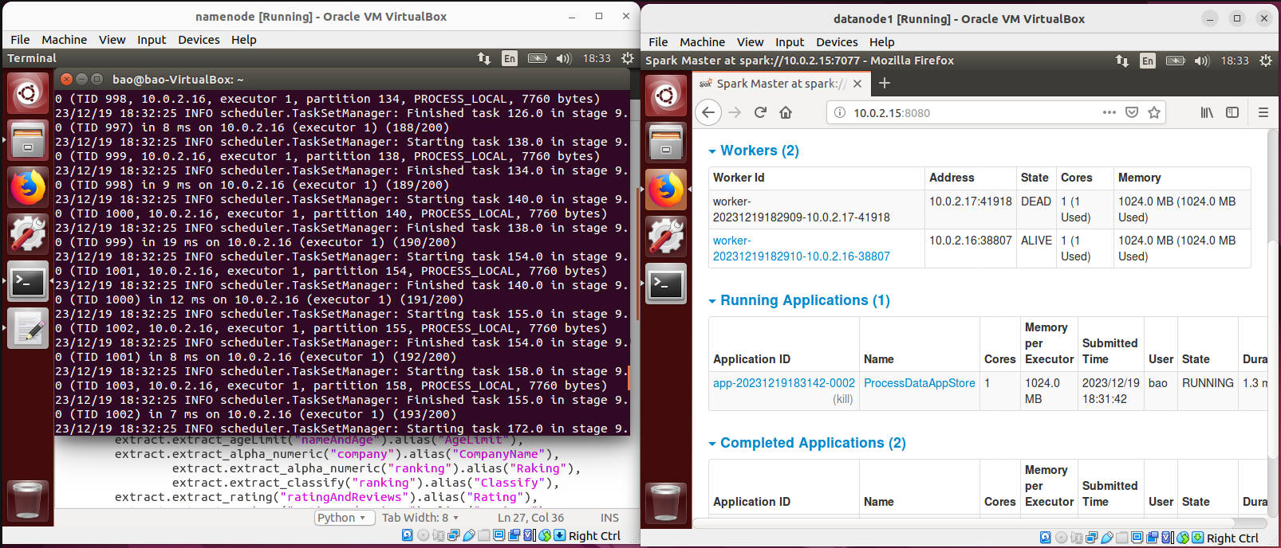
Kiểm tra tính chịu lỗi của Spark
Hoạt động của hệ thống sau khi tắt 1 worker

Slide 17
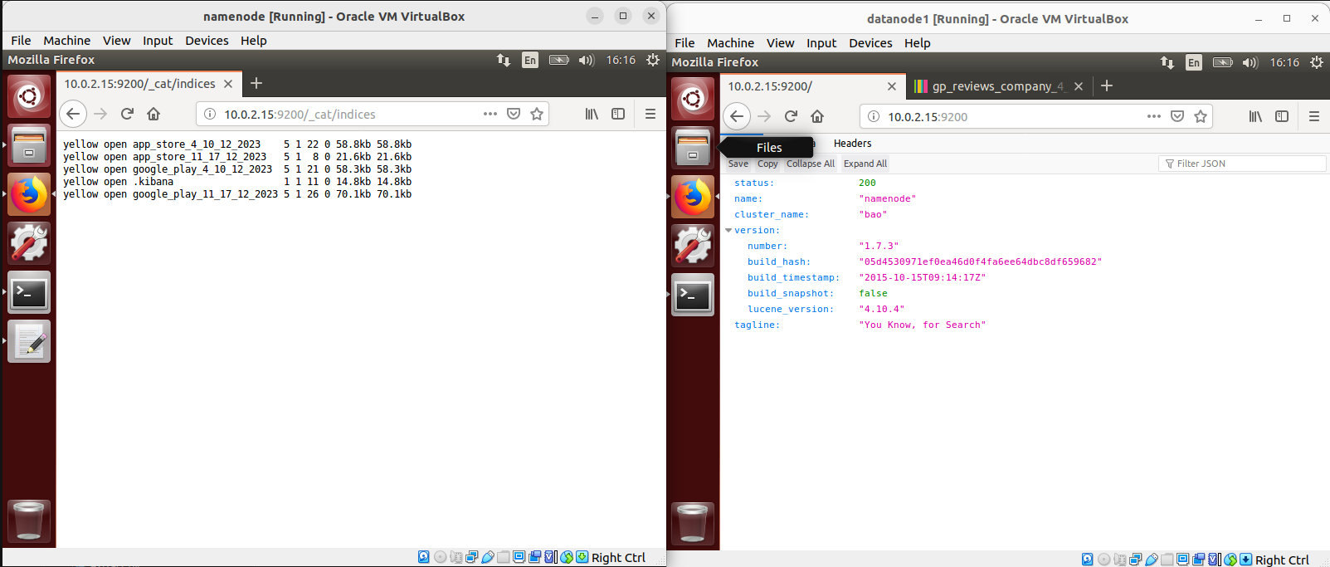
2.4 Biểu diễn dữ liệu bằng Elasticsearch
Khởi động Elasticsearch cluster

Slide 18
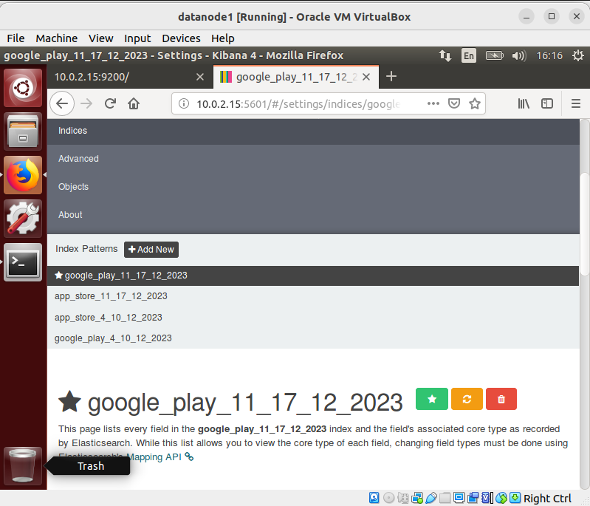
2.5 Biểu diễn dữ liệu bằng Kibana
Khởi động Kibana và vẽ biểu đồ

Slide 19
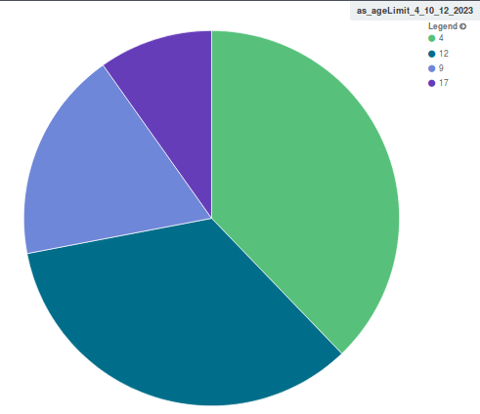
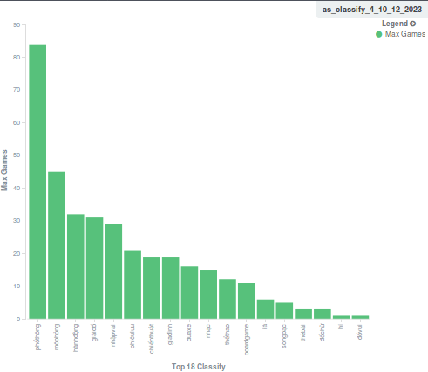
Biểu đồ của App Store từ 4 - 10.12.2023
Phân bố theo nhóm tuổi
Phân bố theo loại trò chơi

Slide 20
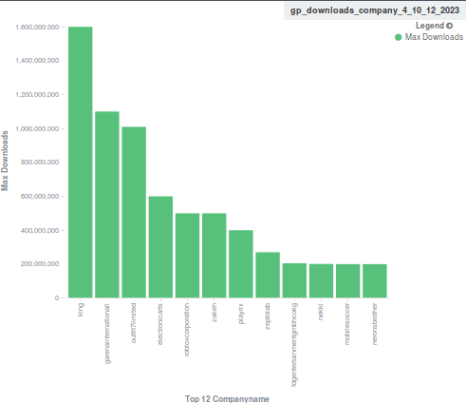
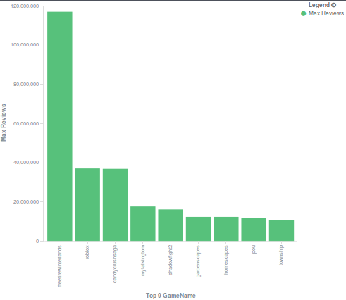
Biểu đồ của Google Play từ 4 - 10.12.2023
Công ty có lượt tải nhiều nhất
Game có lượt phản hồi nhiều nhất

Slide 21
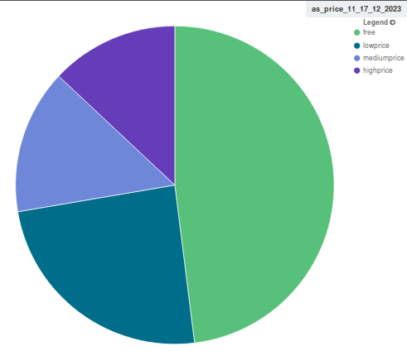
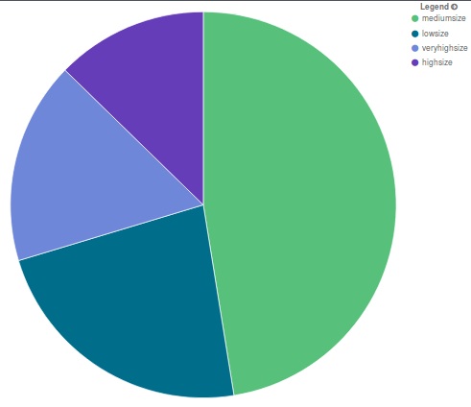
Biểu đồ của App Store từ 11 - 17.12.2023
Phân bố theo giá thành
Phân bố theo dung lượng

Slide 22
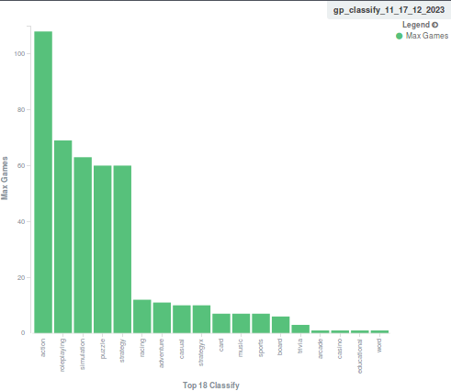
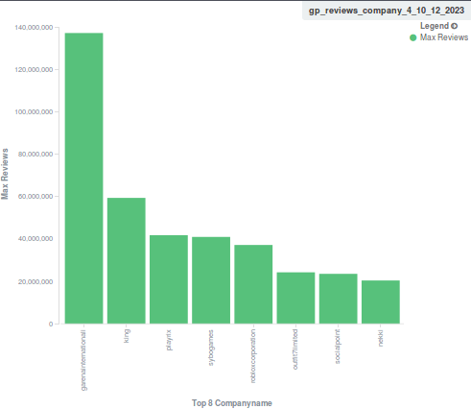
Biểu đồ của Google Play từ 11 - 17.12.2023
Phân bố theo loại trò chơi
Game có lượt phản hồi nhiều nhất

Slide 23
03
Kết luận và đánh giá

Slide 24
Nhận xét, đánh giá
I. Thành công: phần nào mô phỏng được một hệ thống BigData
Khả năng lưu trữ, tìm kiếm cao
Biểu diễn lượng lớn dữ liệu
Khả năng mở rộng
Khả năng chịu lỗi
II. Hạn chế
Không khai thác tối đa được hệ thống
Luồng thực hiện còn rời rạc, phải gõ code thủ công

Slide 25
Hướng phát triển
Sử dụng Spark Streaming để phân tích và cải thiện tốc độ ghi dữ liệu
Nâng cấp phần cứng, tăng số node trong cụm
Thu thập dữ liệu game từ máy tính

Slide 26
Thành viên nhóm
Trần Ngọc Bảo
Vũ Hồng Phước
Nguyễn Ngọc Bình Dương
Triển khai hệ thống
Thu thập dữ liệu
Thu thập dữ liệu
Hà Duy Long
Trần Bách Lưu Đức
Làm báo cáo
Làm slide

Slide 27
Thanks!
Nhóm chân thành cảm ơn thầy vì môn học.
Link github:
AnalyzeGameData/installation_instructions at master · Tran-Ngoc-Bao/AnalyzeGameData (github.com)

